Slide 1
Centre universitaire de Mila
Institut des sciences et de la technologie
Domaine MI
Chapitre 2
HTML:
Le langage du Web

Slide 2
C’est quoi une page Web?
Un texte?
Images?
Programme informatique?
…

Slide 3
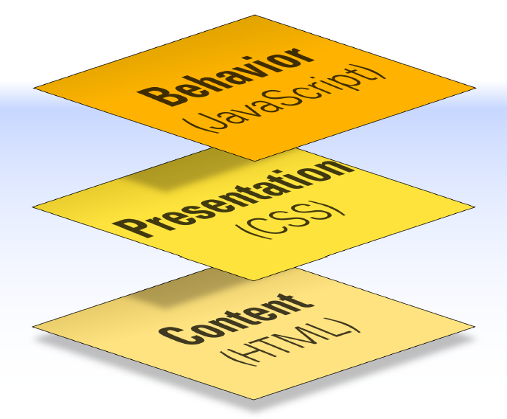
Les 3 couches du Web
Contenu
La conception Web couvre trois parties:
  La description du contenu
  La spécification de la présentation du contenu
  Le control du comportement du contenu
3 couches séparées?
Présentation
Comportement

Slide 4
HTML - Hypertext Markup Language
HTML n'est pas un langage de programmation.
Langage de description qui permet de décrire l'aspect d'un document.
HTML est un langage facile.
Un simple éditeur de texte suffit pour écrire une page HTML.
Une page HTML n’est qu’une suite d’éléments.

Slide 5
Balises HTML (1)
Commandes de descriptions sous forme de balises.
  Langage de balisage
  Une balise insère un élément dans la page Web.
Chaque balise a un nom.
une balise apparait entre les deux signes < et >.
    Conteneurs: Balises avec fermeture
    <P>ceci est un paragraphe</P>
    Balises non conteneurs: Balises sans fermeture:
    <BR/>
Élément

Slide 6
Balises HTML (2)
Une balise ne fait pas partie du contenu.
Une balise fournit des informations sur le contenu.
Toutes les balises utilisées doivent être fermées (par exemple: <p></p>, ou <br />);
les balises ne doivent jamais se chevaucher :
<B><I>...</I></B> est correct
mais <B><I>...</B></I> risque de vous ennouis.
Les noms des éléments et des attributs sont souvent écrits en minuscule, mais <head> et <HeAd> sont équivalents.
Il est possible de commenter le code HTML :
<!-- Ceci est un commentaire -->

Slide 7
Les attributs (1)
On ajoute des informations complémentaires aux balises grâce à des attributs.
Quand vous écrirez les balises de votre page HTML, il faudra garder à l'esprit :
qu'une balise marque une action pour le browser (ce qu'il doit faire...).
que les attributs précisent les modalités de cette action (comment il doit le faire...).
7
7

Slide 8
Les attributs (2)
Les attributs s´insèrent dans la balise ouvrante
et se décomposent en deux parties : le nom de l´attribut et sa valeur.
La valeur doit être encadré par des guillemets et le nom et la valeur de l´attribut sont liés par le signe "=".
Exemple : le code pour afficher une info-bulle lors du passage de la souris sur notre paragraphe utiliserait l´attribut title:
<p title="titre de monparagraphe">Texte de mon paragraphe.</p>

Slide 9
Les attributs (3)
Une balise peut avoir 1 ou plusieurs attributs:
<html>
<head><title>Mon Site</title></head>
<body bgcolor="red">
<p align="center">Salut!!!</p>
</body>
</html>
9

Slide 10
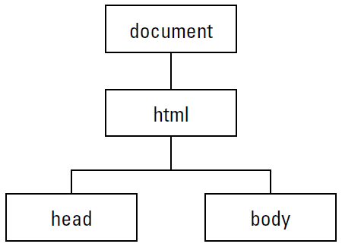
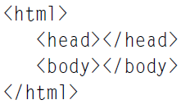
Fichier HTML
Extension: .html
  Voir exemple 01.html
Structure: structurés en deux parties principales : l’en-tête et le corps

Slide 11
L’entête
L’en-tête du document est délimitée par les balises <head> ... </head> .
L’en-tête contient des méta-informations concernant le document telles que son titre, son encodage de caractère, les fichiers annexes, etc
  <meta http-equiv="Content-Type" content="text/html; charset=utf-8">
  Le titre de la page (la seule information obligatoire à préciser): <title>Mon site</title>

Slide 12
META> - H.T.M.L.
Les commandes META sont situées dans l'en-tête de votre page HTML et guide les moteurs de recherche pour indexer votre page.
Il existe deux types de commande META :
<META NAME="paramètre" CONTENT="Attribut">
<META HTTP-EQUIV="paramètre" CONTENT="Attribut">

Slide 13
<META NAME="paramètre" CONTENT="Attribut">
paramètre | attribut | description
author | nom de l'auteur | désigne l'auteur de la page
copyright | informations de copyright | informations concernant les droits d'auteur.
description | la description de votre page | Utilisé par les moteurs de recherche. La description de votre page apparaîtra lors de l'affichage du résultat de recherche.
expires | "never" ou "date d'expiration" | permet aux robots d'indexer la page
geography | ville, code postal, pays | identifie géographiquement la localité.
keywords | mot-clef-1, mot-clef-2, etc | Utilisé par les moteurs de recherche. Votre page sera accessible grâce aux mots-clefs choisis par vos soins (maximum de 1000 caractères). Les mots-clefs sont séparés par des virgules. Vous pouvez utiliser plusieurs langues en indexant les mots en français, en anglais, etc ... par exemple : "biologie, biology".
resource-type | document
robots | "all" ou "none" | indique aux robots d'indexer ou non cette page
subject | sujet de la page | spécifie le sujet de votre page

Slide 14
<META HTTP-EQUIV="paramètre" CONTENT="Attribut">
paramètre | attribut | description
refresh | x; URL="adresse" | rafraîchit votre page toutes les "x" secondes. Si URL est absent c'est cette même page qui est rafraîchie. Si URL existe alors la page change indiquée dans URL="adresse".sera chargée. Ceci permet de constituer un diaporama.
Voici comment
page | contenu de <HEAD>
a1.html | <META HTTP-EQUIV="refresh" CONTENT="10; URL=a2.html">
a2.html | <META HTTP-EQUIV="refresh" CONTENT="10; URL=a3.html">
a3.html | <META HTTP-EQUIV="refresh" CONTENT="10; URL=a4.html">
a4.html | aucune (fin du diaporama)

Slide 15
Formatage de texte

Slide 16
Les balises de formatage des caractères
Balise | Son Rôle
<B>...</B> | Texte en gras
<BIG>...</BIG> | Agrandissement de la taille des caractères
<BLINK>...</BLINK> | Texte clignotant (Netscape seul)
<EM>...</EM> | Texte en italique
<FONT color="#XXXXXX">...</FONT> | Texte en couleur où XXXXXX est une valeur hexadécimale
<FONT size=X>...</FONT> | Taille des caractères où X est une valeur de 1 à 7
<I>...</I> | Texte en italique
<NOBR>...</NOBR> | Empêche les ruptures automatiques de ligne des navigateurs
<PRE>...</PRE> | Texte préformaté, avec affichage des espaces et sauts de ligne
<SMALL>...</SMALL> | Réduction de la taille des caractères
<STRONG>...</STRONG> | Mise en gras du texte
<SUB>...</SUB> | Texte en indice
<SUP>...</SUP> | Texte en exposant
<U>...</U> | Texte souligné

Slide 17
Les balises de Mise en forme du texte
Balise | Son rôle
<!--...--> | Commentaire ignoré par le navigateur
<BR> | A la ligne
<BLOCKQUOTE>...</BLOCKQUOTE> | Citation (introduit un retrait du texte)
<CENTER>...</CENTER> | Centre tout élément compris dans le tag
<DIV align=center> ...</DIV> | Centre l'élément encadré par le tag
<DIV align=left> ...</DIV> | Aligne l'élément à gauche
<DIV align=right> ...</DIV> | Aligne l'élément à droite
<Hx>...</Hx> | Titre où x a une valeur de 1 à 7
<Hx align=center>...</Hx> | Titre centré
<Hx align=left>...</Hx> | Titre aligné à gauche
<Hx align=right>...</Hx> | Titre aligné à droite
<P>...</P> | Nouveau paragraphe
<P align=center>...</P> | Paragraphe centré
<P align=left>...</P> | Paragraphe aligné à gauche
<P align=right>...</P> | Paragraphe aligné à droite

Slide 18
Formatage du texte (1)
Paragraphes
<p> … </p> exemple
Ceci est un exemple de paragraphe
Écrit en HTML avec une ligne vide devant chaque paragraphe

Slide 19
Formatage du texte (3)
Sauts de ligne
<BR/>

Slide 20
Formatage du texte (4)
Les Titres
<h1>Titre de niveau 1</h1>
<h2>Titre de niveau 2</h2>
<h3>Titre de niveau 3</h3>
<h4>Titre de niveau 4</h4>
<h5>Titre de niveau 5</h5>
<h6>Titre de niveau 6</h6>
Essayez Exemple 01

Slide 21
Formatage du texte (5)
Police :
changez le premier titre comme suit:
<font face="times" color="red" align="center">
…
</font>

Slide 22
Formatage du texte (9)
Texte décalé
Utilisez <blockquote> ……</blockquote>
Exemple 02

Slide 23
Formatage du texte (10)
Listes Ordonnées - Exemple 03
<ol>
<li>élément 01</li>
<li>élément 02</li>
…
</ol>

Slide 24
Formatage du texte (11)
Listes Non Ordonnées - Modifiez l ’exemple
<ul>
<li>élément 01</li>
<li>élément 02</li>
…
</ul>

Slide 25
Formatage du texte (12)
Listes de définitions
<dl>
<dt>…</dt>
<dd>…</dd>
…
</dl>
Exemple 17
Si la balise dd est utilisée toute seule elle donnera le même effet que la balise <blockquote>. Ça veut dire qu’elle indentera le paragraphe tout simplement.

Slide 26
Formatage du texte (13)
Listes imbriquées
Exemple 4

Slide 27
Formatage du texte (14)
Lignes séparatrices
  <hr/>
Exemple 5

Slide 28
Images
Copiez d’abord deux images de votre choix dans votre répertoire
<img src="pictures/penguins.jpg" width="500" height="400" alt="Penguins - Manchots" border="5"/>
Exemple 6 / Exemple 7

Slide 29
Images
src : il permet d'indiquer où se trouve l'image que l'on veut insérer. Vous pouvez soit mettre un chemin absolu (ex. : http://www.site.com/fleur.png), soit mettre le chemin en relatif (ce qu'on fait le plus souvent).
Ainsi, si votre image est dans un sous-dossier images, vous devrez taper : src="images/fleur.png"

Slide 30
Image
alt : cela signifie « texte alternatif ». On doit toujours indiquer un texte alternatif à l'image, c'est-à-dire un court texte qui décrit ce que contient l'image. Ce texte sera affiché à la place de l'image si celle-ci ne peut pas être téléchargée (cela arrive),

Slide 31
Image: info bull
L'attribut permettant d'afficher une bulle d'aide est le même que pour les liens : il s'agit de title. Cet attribut est facultatif (contrairement à alt).

Slide 32
liens
Ils sont introduits par la balise <a> ... </a>
Pour faire un lien, on utilise l’attribut href de la balise <a> dont le contenu formera le lien :
<a href="http://www.google.com/">
<img src="images/google.gif" alt="Google">
</a>
<a href="page.html">cliquez ici</a>

Slide 33
Liens – vers une section de la page
Les ancres servent à atteindre un endroit précis dans le document.
définir les ancres:
  soit sur une balise existant déjà grâce à l’attribut id
  soit avec la balise a <a id="...">
<h3 id=“sectionX">Tutorials</h3>
<a id="sectionX ">
Ensuite, on fait le lien avec cette ancre.
<a href="pageX#sectionX"> section X </a>

Slide 34
Tables
Les tableaux sont délimités par les balises <table>... </table>
Les balises <tr> ... </tr> (table row) délimitent les lignes.
Les balises <td> ... </td> (table data) délimitent les cellules.
On déclare les lignes à l’intérieur du tableau, les cellules à l’intérieur des lignes.

Slide 35

Tables
<table> … </table>
<table border="1">
<tr>
<td>1</td>
<td>2</td>
</tr>
<tr>
<td>3</td>
<td>4</td>
</tr>
</table>

Slide 36
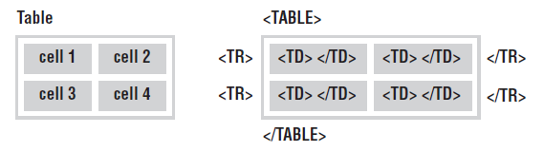
Tables

Slide 37
Attributs de la balise <table>
<table …>
BORDER=n : bordure de n pixels d'épaisseur
CELLSPACING=n : espacement entre les cellules.
CELLPADDING=n : espacement dans les cellules.
WIDTH=n ou n% : largeur en pixels ou largeur relative du tableau

Slide 38


Attributs de la balise <table>
<table border="1" …
Border
1 | 3 | 9

Slide 39
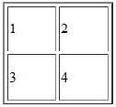
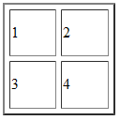
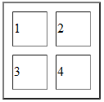
Attributs de la balise <table>
<table cellspacing="1" …
Cellspacing
3 | 5 | 10

Slide 40

Attributs de la balise <table>
<table cellpadding="2" …
2
5
10
cellpadding

Slide 41
Attributs de la balise <table>
<table width="80%" aligh="center"…
Width
Height
Align
Background
Bgcolor
Bordercolor
…

Slide 42
Attributs de la balise <tr>
<tr bgcolor="red" …
TR
Table Row
Bgcolor
Background
Align
Valign
bordercolor

Slide 43
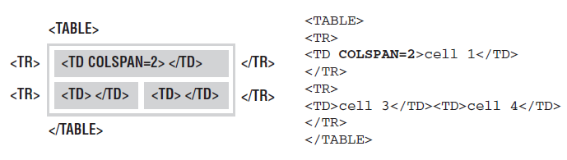
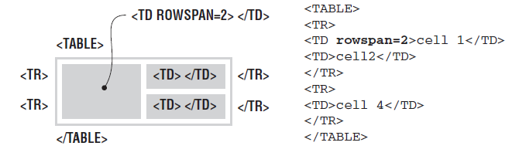
Attributs de la balise <td>
<td colspan="2" …
Width
Bgcolor, background, bordercolor
Colspan
Rowspan
TD
Table Data

Slide 44
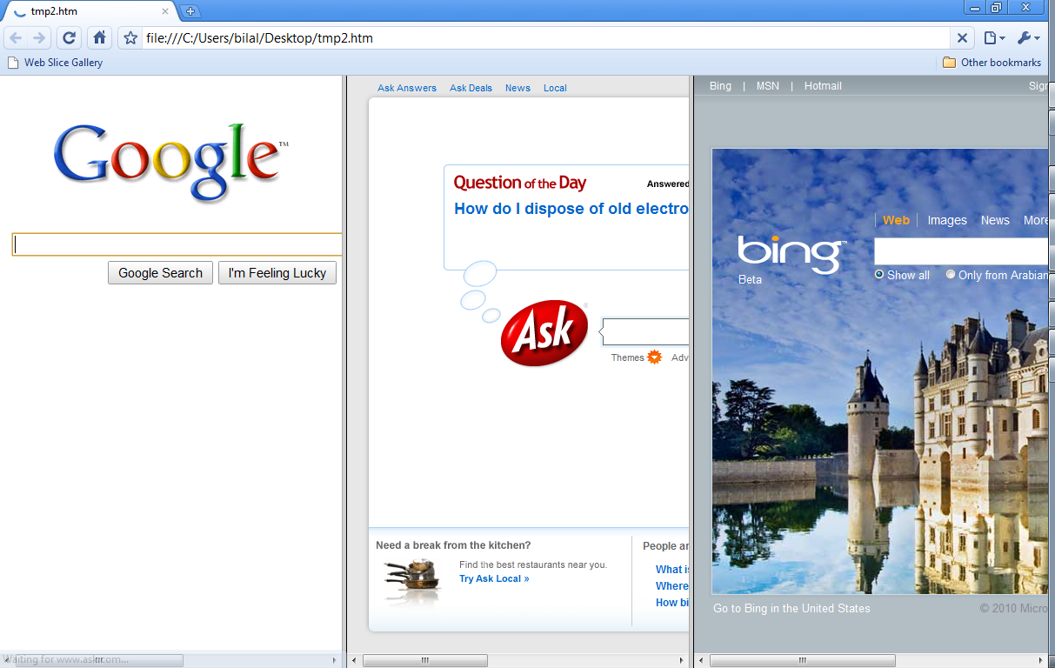
Cadres
Diviser la fenêtre du navigateur en cadres:
<html>
<head></head>
<frameset cols="33%,33%,*">
<frame src="http://www.google.com/">
<frame src="http://www.ask.com/">
<frame src="http://www.bing.com">
</frameset>
</html>

Slide 45
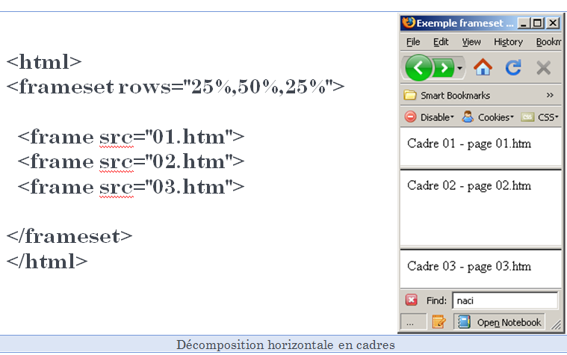
Cadres

Slide 46
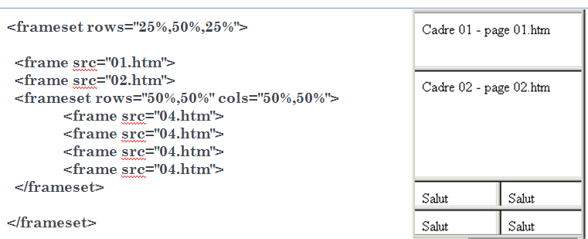
Cadres
Imbrication

Slide 47
Attributs de la balise <frameset …>
<frameset rows=…
rows "30%,200,*"
cols
framespacing="0"
frameborder="no"
border="0"
bordercolor

Slide 48
Cadres
Exercice

Slide 49
Cadres
Exercice

Slide 50
Formulaires
Permettent l’interaction avec l’utilisateur en lui proposant d’entrer des informations.
En HTML : uniquement l’interface.
Le traitement >> Couche comportement

Slide 51
Formulaires
<form action= method = > … </form>
Celle-ci prend les attributs suivants :
  Action: URL du script auquel sera soumis le formulaire.
  Method: Méthode d’envoi des données, valant soit "get" soit "post" .

Slide 52
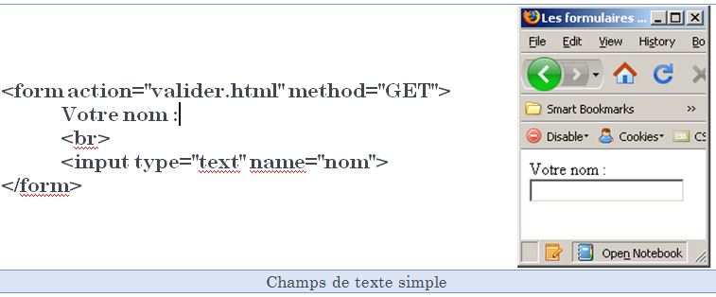
Champs de texte simples
<input type="text">

Slide 53
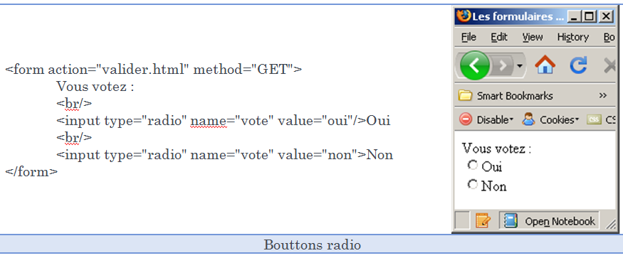
Boutons radio
<input type="radio">

Slide 54
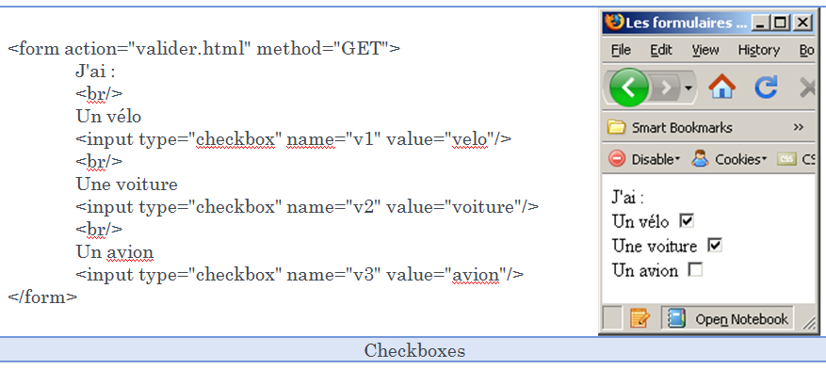
Les cases à cocher
<input type="checkbox">

Slide 55
Les listes déroulantes
<select> … </select>
J’ai
<br/>
<select>
<option value ="classe01">Entre 10 et 20 ans</option>
<option value ="Classe02">Entre 20 et 30 ans</option>
<option value ="Classe03">Entre 40 et 50 ans</option>
<option value ="Classe04">plus de 50</option>
</select>

Slide 56
Les listes de sélection
<select size=…> … </select>
exemple19
J’ai
<br/>
<select size="5">
<option value ="classe01">Entre 10 et 20 ans</option>
<option value ="Classe02">Entre 20 et 30 ans</option>
<option value ="Classe03">Entre 40 et 50 ans</option>
<option value ="Classe04">plus de 50</option>
</select>

Slide 57
Les listes de sélection multiple
<select multiple size=..> … </select>
Exemple 20
J’ai
<br/>
<select multiple size="5" >
<option value ="classe01">Entre 10 et 20 ans</option>
<option value ="Classe02">Entre 20 et 30 ans</option>
<option value ="Classe03">Entre 40 et 50 ans</option>
<option value ="Classe04">plus de 50</option>
</select>

Slide 58
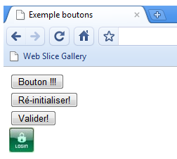
Boutons
<input type="button" value="Bouton !!!"/><br/>
<input type="reset" value="Ré-initialiser!"/><br/>
<input type="submit" value="Valider!"/><br/>
<input type="image" src="login.jpg">

Slide 59

More…
Champs pour mots de passes
<input type="password" name="motdepasse">
Champs pour fichiers
<input type="file" name="fichier">
Champ caché
<input type="hidden" name="v1">

Slide 60
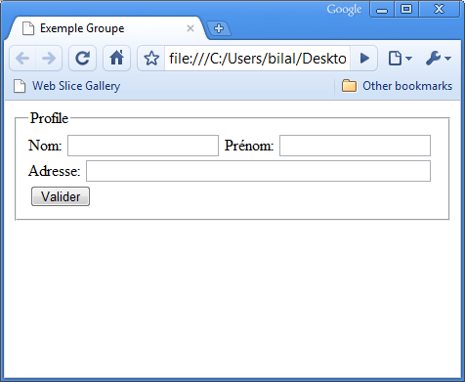
<fieldset>
<legend>Profile</legend>
Nom:
<input type="text" name="n">
Prénom:
<input type="text" name="pn">
<br/>
Adresse:
<input name="adresse" type="text" size="53">
<br/>
<input type="submit" value="Valider">
</fieldset>

Slide 61
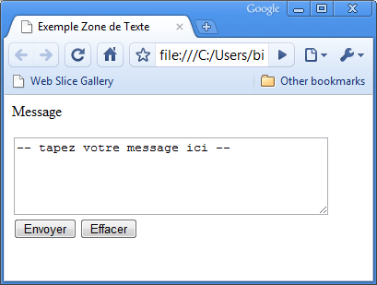
<p>Message</p>
<textarea rows="5" cols="40" name="message" >
-- tapez votre message ici --
</textarea>
<br/>
<input type="submit" value="Envoyer"/>
<input type="reset" value="Effacer"/>

